Slide 1







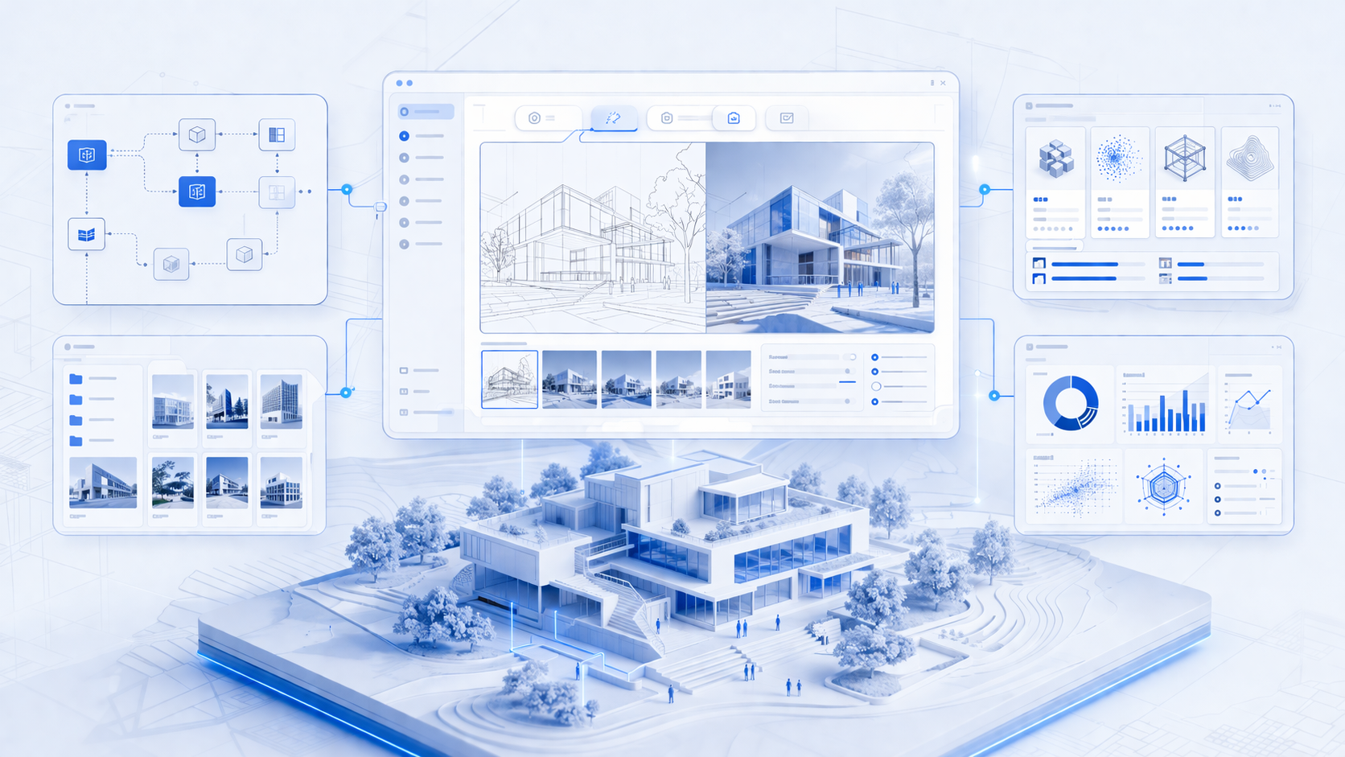
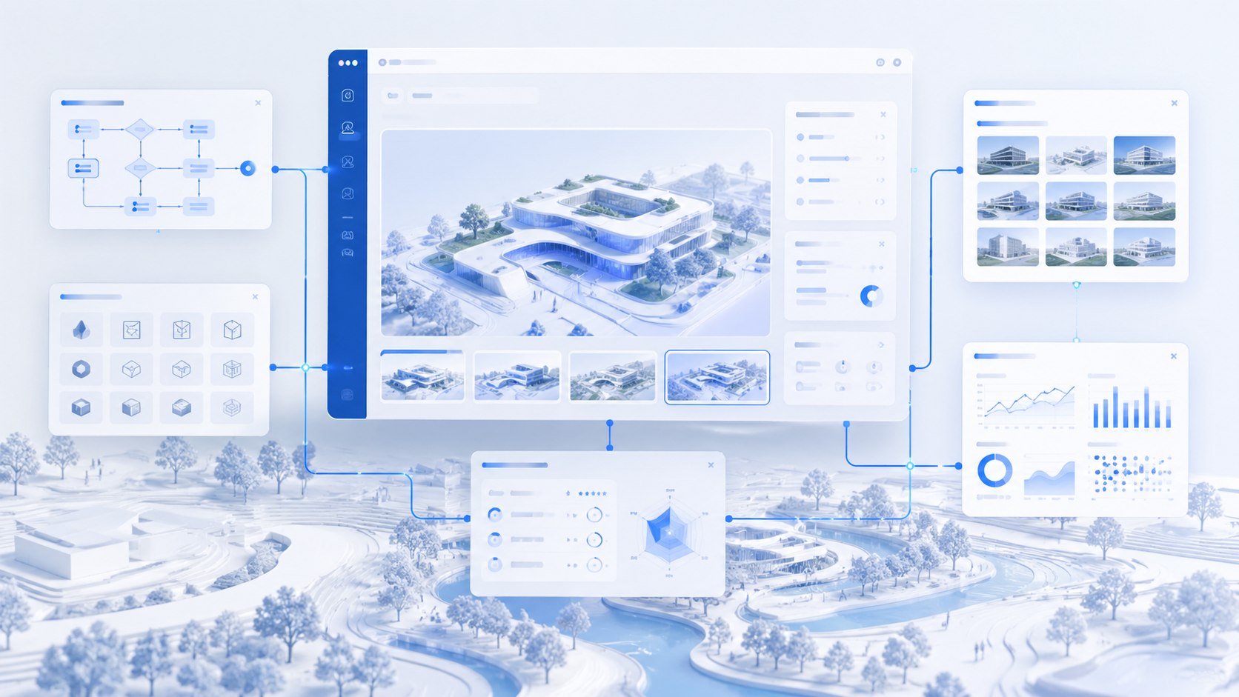
核心产品
行业认知
项目创新 产业价值
项目团队
个人成长
标准化工作流
智绘绿境AI
建筑设计全流程
辅助决策平台
AI 工具测评推荐
1
4
按设计阶段拆解任务，形成可复用流程模板
按阶段、维度和用户反馈辅助选型
参数化提示词库
案例复盘与统计
2
5
沉淀输入输出、评分、案例和行为数据
填写项目字段，自动生成专业提示词
3
节点执行记录
6
后台管理支撑
记录输入输出与阶段成果，支持复盘
支持内容维护、案例审核和数据统计

Slide 2
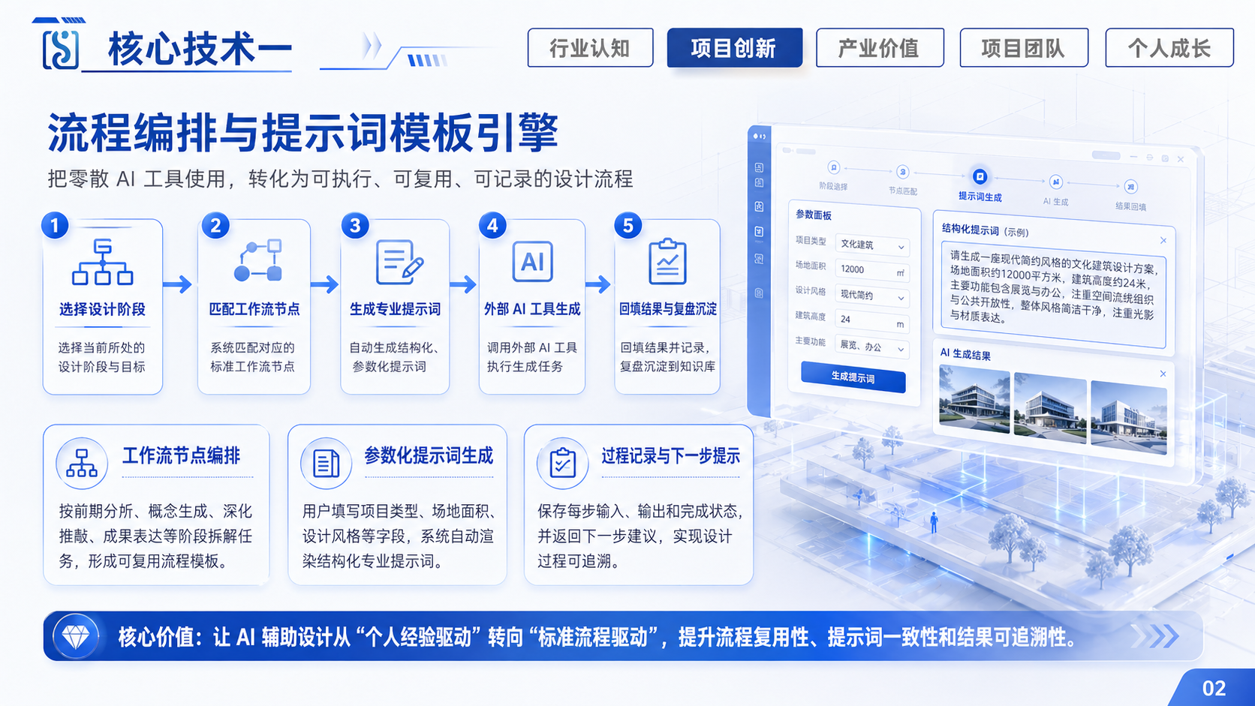


流程编排与提示词模板引擎
把零散 AI 工具使用，转化为可执行、可复用、可记录的设计流程
1
2
生成专业提示词
自动生成结构化、
参数化提示词
外部 AI 工具生成
调用外部 AI 工具
执行生成任务
回填结果与复盘沉淀
回填结果并记录，
复盘沉淀到知识库
3
4
5
选择设计阶段
匹配工作流节点
选择当前所处的
设计阶段与目标
系统匹配对应的
标准工作流节点
工作流节点编排
按前期分所、概念生成、深化推敲、成果表达等阶段拆解任务，形成可复用流程模板。
参数化提示词生成
用户填写项目类型、场地面积、设计风格等字段，系统自动渲染结构化专业提示词。
过程记录与下一步提示
保存每步输入、输出和完成状态，并返回下一步建议，实现设计过程可追溯。
◆
核心价值：让 AI 辅助设计从"个人经验驱动"转向"标准流程驱动"，提升流程复用性、提示词一致性和结果可追溯性。

Slide 3



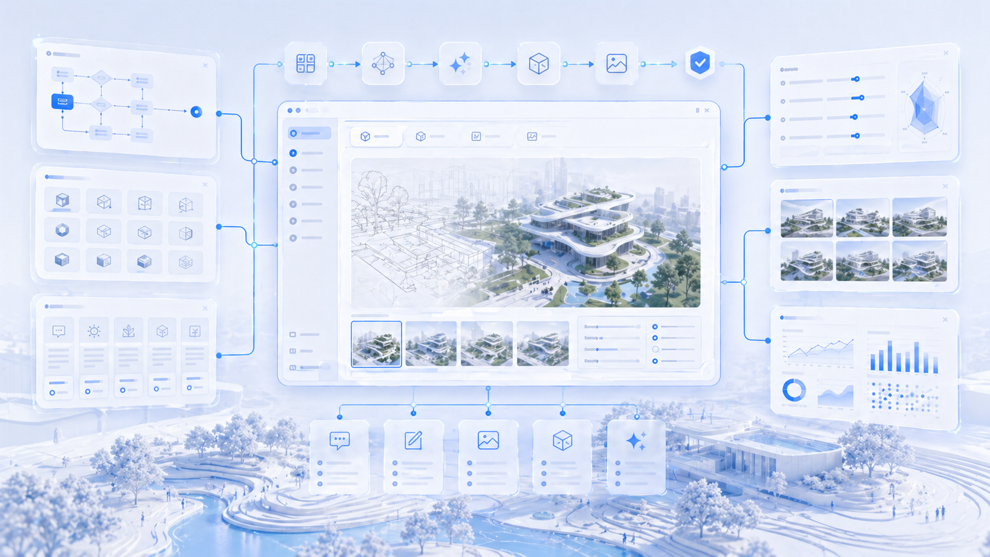
核心技术二 行业认知 项目创新 ^{产业价值} ^{项目团队} ^{个人成长}
AI 工具多维测评与推荐机制
针对 AI 工具碎片化、选型无标准的问题
平台建立面向建筑设计阶段的工具测评体系。
智能提示词引擎与参数化生成
XXXXXXXXX技术
1
阶段化工具匹配
按前期分析、概念生成、深化推敲、成果表达等阶段推荐适配工具。
2
多维度测评体系
从生成质量、操作门槛、稳定性、可控性、推荐度等维度量化工具能力。
3
用户反馈辅助决策
融合管理员专业测评与用户真实评分，形成可持续优化的推荐依据。
核心价値：让 AI 工具选择从“经验判断”转向“数据辅助决策”。
◆

Slide 4






核心技术三 行业认知 项目创新 ^{产业价值} ^{项目团队} ^{个人成长}
全过程数据闭环与平台支撑架构
围绕用户、工作流、提示词、工具、案例和行为日志建立后端数据体系，实现设计过程可追溯、可复盘、可优化
核心技术三：全过程数据闭环与平台支撑架构
数据闭环业务链路
从用户操作到后台统计，形成持续优化的流程资产
1
过程数据记录
2
用户反馈采集
保存工作流实例、节点输入输出、提示词渲染与复制行为
汇总工具评分、工作流评分、问卷反馈与行为日志
4
后台统计分析
3
案例沉淀审核
统计访问、提示词、工作流、评分等多维数据指标
用户提交案例，管理员审核通过后进入公开成果库
◆
核心价值：让 AI 辅助设计从“一次性生成”走向“可记录、可评价、可复盘、可沉淀”的持续优化体系
。

